Slide 1
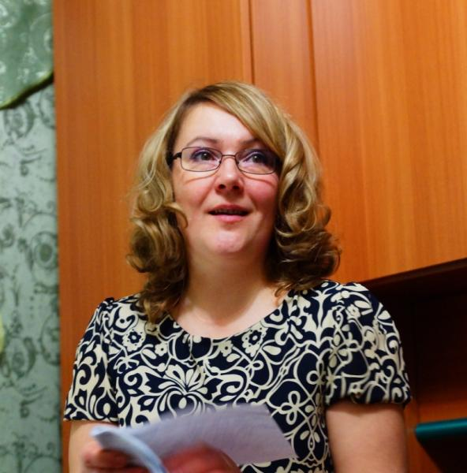
Пришва Ирина Геннадьевна музыкальный руководитель муниципального автономного дошкольного образовательного учреждения «Детский сад № 8 комбинированного вида» г. Емвы Образование – высшее педагогическое Педагогический стаж – 25 лет

Slide 2
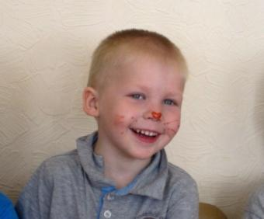
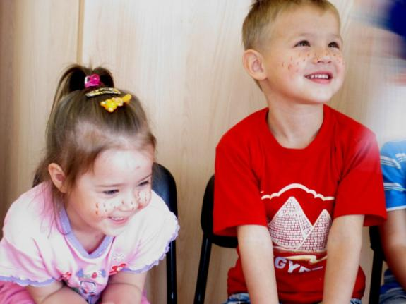
Мой девиз: «Открыть мир музыки для ребёнка с радостью и улыбкой»

Slide 3
Основная цель моей педагогической деятельности:
ввести дошкольников в мир большого музыкального искусства, научить их любить и понимать музыку во всём богатстве её форм и жанров, воспитывать в детях музыкальную культуру как часть всей их духовной культуры.

Slide 4
Ежедневно в совместной деятельности с воспитанниками мною решается ряд задач:
Знакомство детей с многообразием музыкальных форм и жанров.
Развитие музыкального слуха, внимания, чувства ритма.
Развитие индивидуальных музыкальных творческих способностей.
Создание условий к восприятию музыкальных образов и представлений.

Slide 5
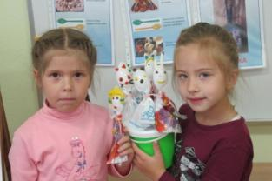
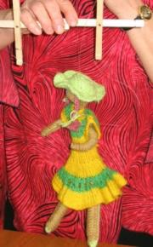
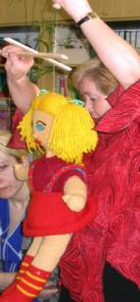
Для полноценного музыкального развития каждого ребёнка создана разнообразная предметно-развивающая среда: в музыкальном зале, в групповых помещениях и кабинетах
В «комнате сказок» - семь видов театров! Большинство из них- дело рук педагогов и детей

Slide 6
Музыкальный зал

Slide 7
Уголки «Весёлый музыкант»

Slide 8
Использование информационных технологий позволяет мне эффективней развивать все виды восприятия детей

Slide 9
Формы организации музыкальной деятельности:
Музыкальные занятия
Праздники и развлечения (тематические вечера, концеты, спектакли)
Музыка в повседневной жизни детского сада (утренняя гимнастика, игры, слушание, самостоятельное музицирование)

Slide 10
Каждое утро мы начинаем с весёлой зарядки! Её я провожу с детьми и педагогами образовательного учреждения!

Slide 11
Продолжение дня – непосредственно-образовательная деятельность. Любимый вид занятий – интегрированные. Их я строю на взаимодополнении различных видов искусств.

Slide 12
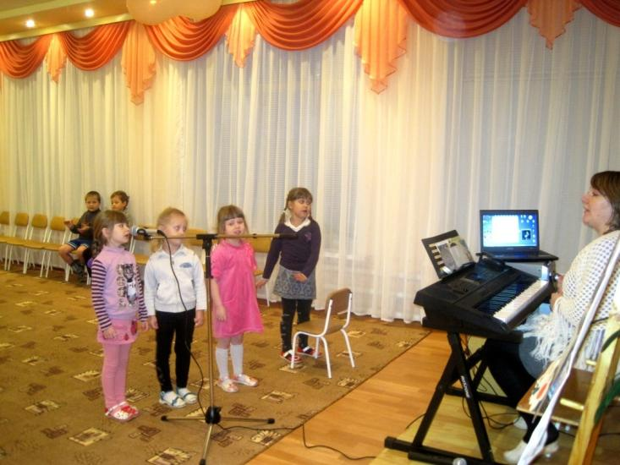
В индивидуальной работе я использую игровую технологию О.В.Кацер, элементарное музицирование Т.Э. Тютюнниковой, Карла Орфа, фотопедический метод развития голоса В.В.Емельянникова.

Slide 13
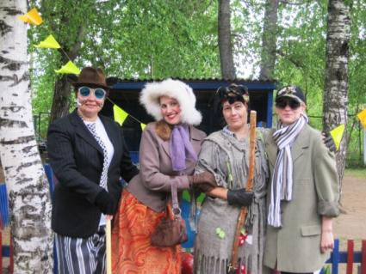
Вечер – это время репетиций. Театральной деятельностью занимаюсь не только с юными артистами, но и с педагогами, родителями.

Slide 14
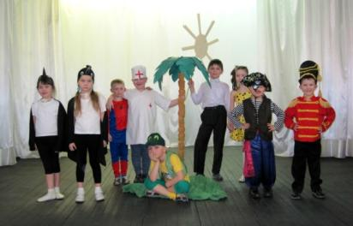
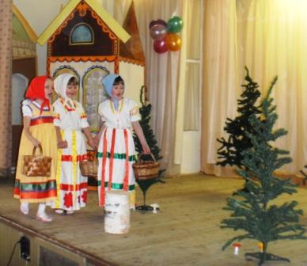
Мои воспитанники выступают со спектаклями в других образовательных учреждениях

Slide 15
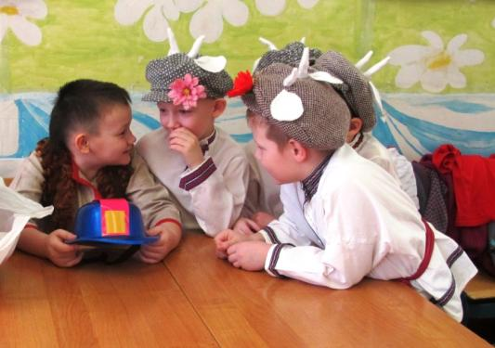
Мои дошколята участвуют во всех массовых музыкальных мероприятиях города

Slide 16
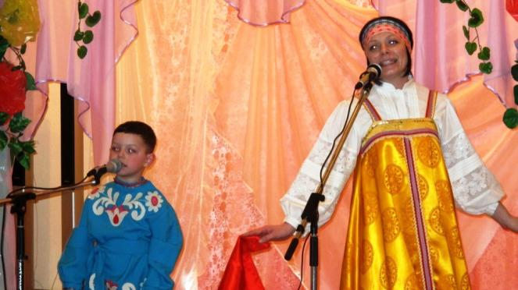
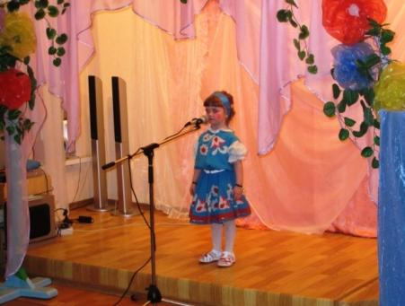
Ежегодно я организую конкурсы, выявляющие музыкальные способности детей
«Весёлый оркестр»
«Поющий колокольчик»

Slide 17
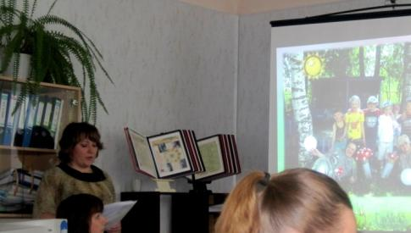
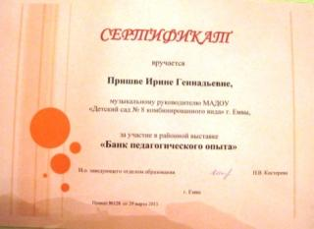
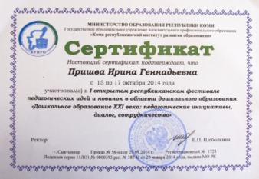
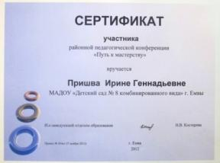
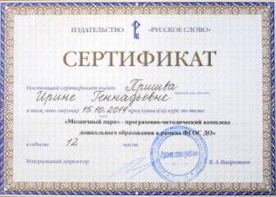
Мои достижения: участник районной педагогической конференции «Путь к мастерству», районной выставки «Банк педагогического опыта», Первого открытого республиканского фестиваля педагогических идей и новинок в области дошкольного образования, победитель муниципального этапа Всероссийского конкурса «Воспитатель года – 2015»

Slide 18
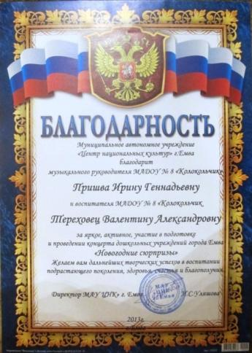
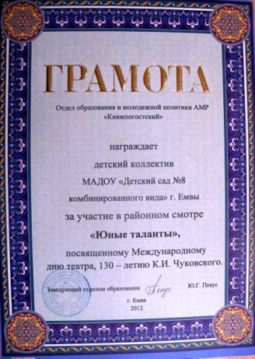
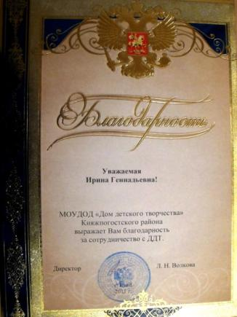
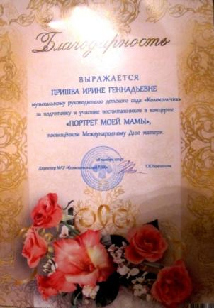
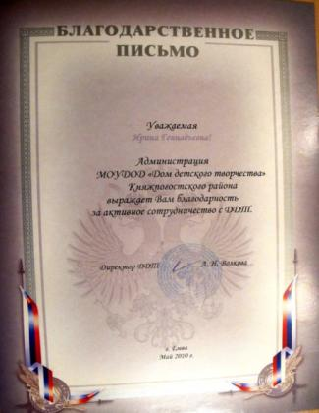
Наши успехи:

